Slide 1
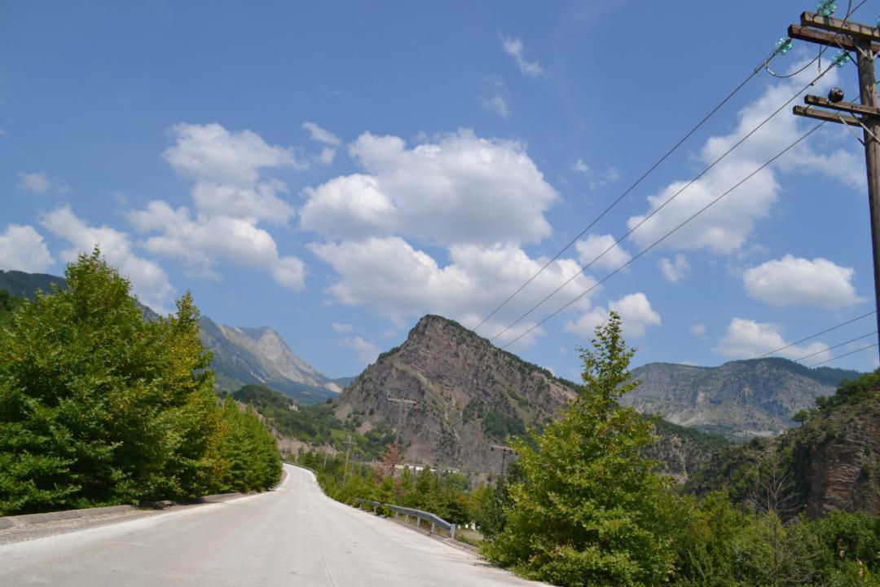
Κεφάλαιο 1^{ο}: Οι Ελληνίδες Οροσειρές

Slide 2
Οι Ελληνίδες Οροσειρές
Ελληνίδες Οροσειρές, προτάθηκε από Kober (1929) για να περιγράψει τις οροσειρές του Ελληνικού χώρου.
Οι Ελληνίδες Οροσειρές θεωρείται ότι αποτελούν τμήμα του Αλπικού Ορογενούς που περιλαμβάνει οροσειρές από την Ισπανία έως τα Ιμαλάϊα.
Στην περιοχή των Βαλκανίων το Αλπικό Ορογενές περιλαμβάνει δύο κλάδους τον Διναρο- Ταυρικό στα δυτικά και τον Καρπαθο- Βαλκανικό στα ανατολικά. Οι Ελληνίδες Οροσειρές εντάσσονται σε τμήματα και των δύο αυτών κλάδων του Αλπικού Ορογενούς.
Ο Διναρο- Ταυρικός κλάδος περιλαμβάνει : Διναρίδες (πρώην Γιουγκοσλαβία), Ελληνίδες (Ελληνική χερσόνησος), Ταυρίδες (ΝΔ Τουρκία).
Ο Καρπαθο- Βαλκανικός κλάδος περιλαμβάνει: Καρπάθια όρη (Ρουμανία – Σλοβακία), Ροδόπη (Βουλγαρία, Ελλάδα).
Ο ανατολικός κλάδος του Αλπικού Ορογενούς περιλαμβάνει περιοχές ΒΔ Τουρκίας.
Ο δυτικός κλάδος των Ελληνίδων Οροσειρών διαχωρίζεται από τις Διναρίδες από το ρήγμα Scutari-Pec στην Αλβανία.

Slide 3
Οι Ελληνίδες Οροσειρές
Στο σύνολό τους οι Ελληνίδες Οροσειρές, ανατολικός και δυτικός κλάδος, ακολουθούν γενικά μια ΒΒΔ-ΝΝΑ διεύθυνση.
Οι δύο κλάδοι στην νότια Πελοπόννησο, ο δυτικός, και στην Χαλκιδική, ο ανατολικός, κάμπτονται και ακολουθούν μια Α-Δ διεύθυνση. Ιδιαίτερα ο δυτικός κλάδος των Ελληνίδων Οροσειρών έχει πλήρη τοξοειδή διάταξη αφού στην ανατολική Κρήτη και στην περιοχή της Δωδεκανήσου ο ορεογραφικός άξονας των Ελληνίδων Οροσειρών αποκτά ΒΑ-ΝΔ διεύθυνση έως και τις Ταυρίδες Οροσειρές.
Στο σύνολό τους Διναρίδες, Ελληνίδες και Ταυρίδες σχηματίζουν το Διναροταυρικό τόξο.
Ανάλογα τόξα σχηματίζονται και στον Καρπαθοβαλκανικό κλάδο.

Slide 4
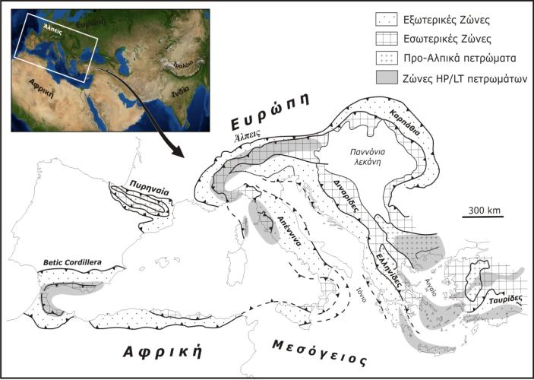
Οι Ελληνίδες Οροσειρές γεωδυναμικό πλαίσιο

Slide 5
Από τη θεωρεία των γεωσυγκλίνων στις λιθοσφαιρικές πλάκες
Ο πρώτος διαχωρισμός των Ελληνίδων Οροσειρών σε "ζώνες" με διακριτές στρωματογραφικές ακολουθίες, παλαιο-γεωγραφική εξέλιξη, μαγματισμό (όπου υπάρχει) και διακριτή τεκτονική έγινε από τον Renz (1940).
Νεότεροι διαχωρισμοί που προσεγγίζουν την σημερινή αντίληψη και τον διαχωρισμό τους σε Εξωτερικές και Εσωτερικές Ελληνίδες Οροσειρές έγιναν από τους Brunn (1956) και Auboin (1959).
Ο Auboin είχε προτείνει την έννοια των υποθαλάσσιων αυλάκων που διαχωρίζονταν από υβώματα θεωρεία των γεωσυγκλίνων. Σύμφωνα με αυτή οι Ελληνίδες Οροσειρές είχαν χωρισθεί από τον Auboin σε "ισοπικές ζώνες" ή απλά "ζώνες".

Slide 6
Από τη θεωρεία των γεωσυγκλίνων στις λιθοσφαιρικές πλάκες
Η θεωρεία των γεωσυγκλίνων είχε εφαρμοσθεί στην Β. Αμερική αλλά και σε διάφορες περιοχές του πλανήτη. Συνοπτικά η θεωρεία των γεωσυγκλίνων δεχόταν αιτιοκρατικά και ως πρόδρομο της ορογένεσης το σχηματισμό ενός γεωσυγκλίνου.
Η έννοια του γεωσυγκλίνου ως γεωλογική παραδοχή βασίσθηκε στην αναγνώριση της ζωνώδους κατανομής των πετρωμάτων στην Ελλάδα.
Eφαρμογή από τις αρχές του 20ου αιώνα έως το 1960, όταν και διατυπώθηκε η θεωρία των λιθοσφαιρικών πλακών.
Σήμερα η προσέγγιση θεωρείται παρωχημένη.

Slide 7
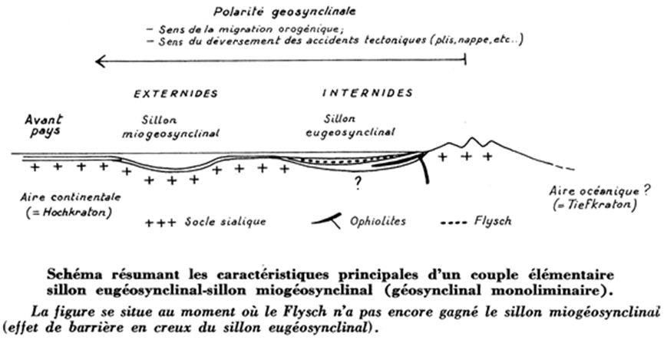

Slide 8
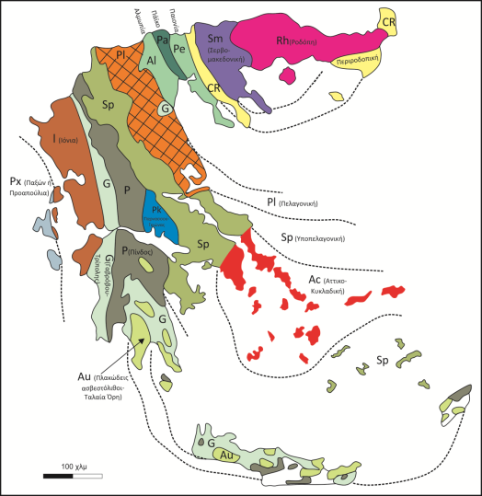
Οι Ελληνίδες…
Px: Προαπούλια ή Παξών, I: Ιονίου, G: Γαβρόβου, P: Πίνδου, Pk: Παρνασσού, Sp: Υποπελαγονική, Ac: Αττικο-κυκλαδική, Pl: Πελαγονική, Αξιού διαχωρίζεται στις ενότητες Al: Αλμωπίας, Pa: Πάϊκου, Pe: Παιονίας, Cr: Περιροδοπική, Sm: Σερβομακεδονική, Rh: Ροδόπης.

Slide 9
Βασικές έννοιες για την κατανόηση της γεωλογίας των Ελληνίδων Οροσειρών
Οι Ελληνίδες χωρίζονται σε Εξωτερικές, και τις Εσωτερικές Ελληνίδες Οροσειρές.
Οι Εξωτερικές Ελληνίδες Ορ. περιλαμβάνουν Μεσοζωικά έως Καινοζωικά πετρώματα ως επικάλυμμα της Αφρικανικής ή της Ευρασιατικής πλάκας. Τα πετρώματα αυτά είναι κυρίως αμεταμόρφωτα ή ήπια μεταμορφωμένα. Η παραμόρφωσή τους χαρακτηρίζεται από ζώνες πτυχών-και-επωθήσεων Ολιγοκαινικής, Μειοκαινικής ή και Πλειοκαινικής ηλικίας.
Οι Εσωτερικές Ελληνίδες Ορ. και η περιοχή της Ροδόπης περιλαμβάνουν πετρώματα μεγάλου εύρους ηλικιών (Νέοπροτεροζωικής, Παλαιοζωικής, Μεσοζωικής και Καινοζωικής).
Στην γεωλογική καταγραφή αναγνωρίζονται υπολείμματα του ωκεάνιου φλοιού της Τηθύος. Φάσεις παραμόρφωσής Αλπικές, δηλαδή Κρητιδικές, Παλαιοκαινικές - Ηωκαινικές ή και Μειοκαινικές. Κατά θέσεις περιλαμβάνονται, υπολειμματικά ιστολογικά στοιχεία παλαιότερων ορογενέσεων π.χ. της Βαρίσκιας/Ερκύνιας (370-290 Ma) ή της Καδόμιας (650-550 Ma) ορογένεσης. Η μεταμόρφωσή των εσωτερικών Ελληνίδων και της Ροδόπης περιλαμβάνει μεταμορφωμένα πετρώματα ΗΤ/ΗΡ και πετρώματα ζωνών καταβύθισης π.χ. εκλογίτες.

Slide 10
Νέα στοιχεία της γεωλογίας των Ελληνίδων
Με την απόσυρση της θεωρίας των γεωσυγκλίνων οι ενότητες των Ελληνίδων Οροσειρών θα πρέπει να ενταχθούν στα πλαίσια της θεωρίας των λιθοσφαιρικών πλακών.
Έτσι προκύπτουν νέοι όροι κατ’ αναλογία όρων της διεθνούς βιβλιογραφίας που εισήχθησαν σταδικά από την δεκαετία του 1970.
Γιατί όμως υπάρχει ανάγκη για την εισαγωγή νέων όρων;
Ας υποθέσουμε για παράδειγμα την ύπαρξη των οφιολιθικών συμπλεγμάτων που είναι επωθημένα σε ένα ηπειρωτικό περιθώριο. Αυτή η γεωλογική καταγραφή παραπέμπει στη διαπίστωση ότι υπολείμματα τμήματος ωκεάνιου φλοιού έχουν ενσωματωθεί στον ηπειρωτικό φλοιό και προέρχονται από μια γεωλογική διεργασία που σχετίζεται με την συρραφή διαφορετικής σύστασης τμημάτων του γήινου φλοιού σε ένα νέο σύνολο. Αυτή λοιπόν η νέα σχέση με την έννοια της ζώνης χάνεται και δεν μπορεί να αποδωθεί.

Slide 11
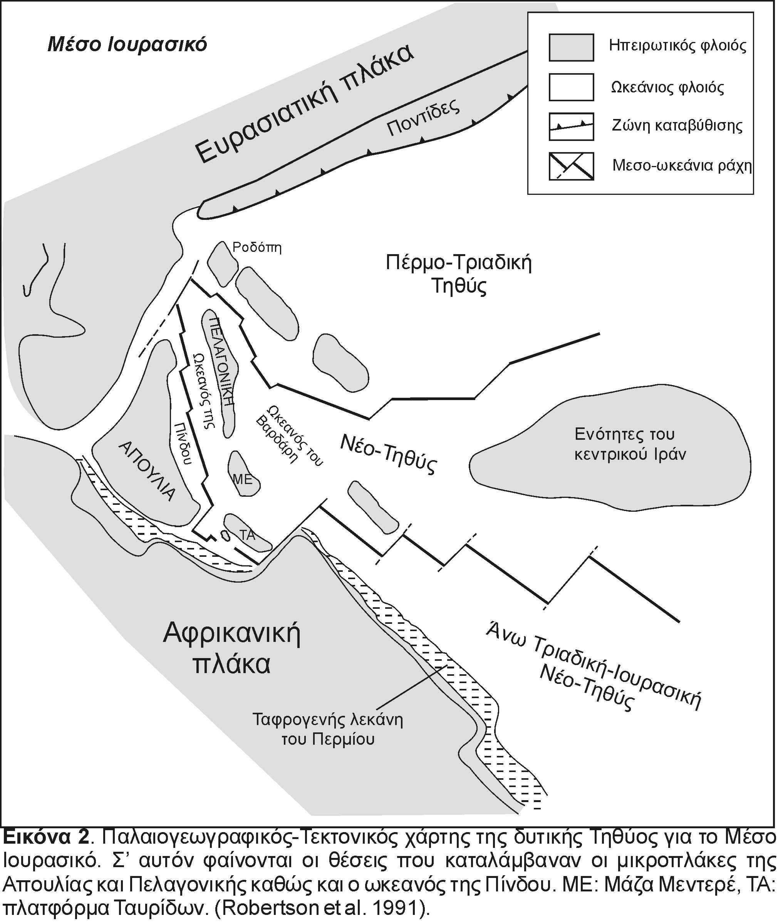
Οι Μεσοζωικές Ελληνίδες
Παλαιογεωγραφικός γεωτεκτονικός χάρτης της δυτικής Τηθύος - Μέσο Ιουρασικό. Η Πέρμο-Τριαδική Τηθύς αντιστοιχεί στην Πάλαιοτηθύ. Στο χάρτη φαίνονται οι θέσεις των λιθοσφαιρικών ενοτήτων Απούλιας , Πελαγονικής και ωκεανού Πίνδου. ΜΕ: λιθοτεκτονική ενότητα Μεντερέ, ΤΑ: πλατφόρμα των Ταυρίδων.

Slide 12
Γιατί η θεωρία της τεκτονικής της προσαυξήσεως δεν είχε ευρεία χρήση στις Ελληνίδες
Οι παλιές ορογενετικές δομές στα πετρώματα των Ελληνίδων οροσειρών π.χ. Βαρήσκιας ή Καδόμιας ηλικίας δύσκολα ανιχνεύονται λόγω της υπέρθεσης της Αλπικής ορογένεσης.
Οι προϋπάρχουσες ορογενέσεις ανιχνεύονται κατά τεκμήριο με γεωχρονολόγηση ή/και γεωχημική ανάλυση. Οι αναλύσεις αυτές είναι εξειδικευμένες, έχουν μεγάλο κόστος και οι περισσότερες από αυτές έγιναν τις δύο τελευταίες δεκαετίες. Αν θέλαμε να εικάσουμε για το μέλλον κατά την προσεχή δεκαετία είναι πολύ πιθανό η υπάρχουσα γνώση να αλλάξει σημαντικά και μαζί της η εικόνα της Γεωλογίας της Ελλάδας.
Η παλαιογεωγραφική διάρθρωση των Ελληνίδων Οροσειρών δεν έχει διευκρινιστεί πλήρως όπως θα δείτε και σε πολλά σημεία του βιβλίου.

Slide 13
Η τεκτονική της προσαύξησης
Η λιθοτεκτονική ενότητα ορίζεται ως μια γεωλογική ενότητα δομικών στοιχείων ή των χαρακτηριστικών της παραμόρφωσης, των αμοιβαίων σχέσεων των πετρωμάτων, της προέλευσης ή της γεωλογικής εξέλιξής της. Μια λιθοτεκτονική ενότητα μπορεί να περιλαμβάνει πυριγενή, ιζηματογενή ή μεταμορφωμένα πετρώματα. Τα όρια της ενότητας μπορεί να έχουν σχηματισθεί με την απόθεση της ακολουθίας των πετρωμάτων ή από διείσδυση ή μεγάλα ρήγματα.
Στην συνέχεια θα εισαχθούν οι όροι:
λιθοσφαιρική ενότητα,
εξωτική λιθοσφαιρική ενότητα,
σύνθετη λιθοσφαιρική ενότητα,
μεγα-λιθοσφαιρική.

Slide 14
Η τεκτονική της προσαύξησης
Η λιθοσφαιρική ενότητα = τμήμα του φλοιού με κοινά γεωλογικά χαρακτηριστικά, οριοθετούνται από τις παρακείμενές τους με ζώνες υψηλής παραμόρφωσης. Κοινά γεωλογικά χαρακτηριστικά: εσωτερική ομοιογένεια και συνέχεια στην στρωματογραφική διάρθρωση, διακριτό τεκτονικό στυλ και γεωλογική ιστορία σε σχέση με γειτονικές περιοχές.
Μπορεί να αποτελείται από μια ή περισσότερες λιθοτεκτονικές ενότητες. Όρια μεταξύ διαφορετικών λιθοσφαιρικών ενοτήτων ρήγματα ή ασυνέχειες στη στρωματογραφία οι οποίες δεν μπορεί να εξηγηθούν με απλές γεωλογικές μεταβολές ή ασυμφωνίες.
Λιθοσφαιρικές ενότητες: γεωλογικές ενότητες γενικής εξάπλωσης, χαρακτηρίζονται από αιτιώδη στρωματογραφική ομοιογένεια - περιορίζονται από ζώνες υψηλής παραμόρφωσης. Η στρωματογραφία των πετρωμάτων έχει γεωλογική ιστορία που διαφέρει από αυτή γειτονικών λιθοσφαιρικών ενοτήτων. Οι λιθολογικές ακολουθίες μιας ενότητας έχουν σχηματισθεί σε συγκεκριμένο γεωτεκτονικό περιβάλλον π.χ. νησιωτικό τόξο ή ηπειρωτική περιθώριο ή τμήμα ηπειρωτικού φλοιού. Αποτελούν μοναδιαίες ενότητες που στη διάρκεια του γεωλογικού χρόνου εξελίσσονται.

Slide 15
Η τεκτονική της προσαύξησης
Αν για δύο λιθοσφαιρικές ενότητες υπάρχει αμφιβολία για το παλαιογεωγραφικό τους περιβάλλον ή τα περιθώριά τους αυτές ταξινομούνται ως «υποτιθέμενες λιθοσφαιρικές ενότητες». Οι λιθοσφαιρικές ενότητες μπορεί να περιγράφονται ως «εξωτικές» ή «αλλόχθονες» αν υπάρχουν επαρκείς ενδείξεις ότι προέρχονταν από περιοχές απομακρυσμένες σε σχέση με τις σημερινές τους αλλά και τις θέσεις σχηματισμού τους.
Διεργασίες σχηματισμού λιθοσφαιρικών ενοτήτων προσαύξηση, διασπορά και συγχώνευση.
Προσαύξηση διεργασία με την οποία πετρώματα ενσωματώνονται σε μια λιθοσφαιρική ενότητα. Αυτά προέρχονται από ωκεάνιες πλάκες και προστίθεται στα περιθώρια σύγκλισης. Τα περιθώρια οριοθετούν την παρακείμενη ωκεάνια ή ηπειρωτική πλάκα με την ραφή.
Διασπορά διεργασία στην οποία λιθοσφαιρικές ή λιθοτεκτονικές ενότητες αποσπώνται από την επωθούμενη πλάκα σε ενεργά περιθώρια κατά την διάρκεια της καταβύθισης, της σύγκρουσης ράχεων και διαύλων, της ταφρογένεσης, της λειτουργίας ρηγμάτων οριζόντιας μετατόπισης ή ζωνών επωθήσεων.
Η προσαύξηση και η διασπορά έχουν ως αποτέλεσμα την δημιουργία νέων λιθοσφαιρικών ενοτήτων, είτε με την προσθήκη προηγουμένως διακριτών γεωλογικών οντοτήτων όπως τα ωκεάνια οροπέδια (oceanic plateaus) ή τα sea-mounts σε ωκεάνια ή ηπειρωτικά περιθώρια ή με την απομάκρυνση τεμαχίων από τα περιθώρια μιας λιθοσφαιρικής ενότητας και τη μεταφορά τους σε απομακρυσμένα γεωτεκτονικά περιβάλλοντα.

Slide 16
Η τεκτονική της προσαύξησης
Συγχώνευση διεργασία με την οποία επιμέρους λιθοσφαιρικές ενότητες συνδυάζονται σε μεγαλύτερες - σύνθετες μεγα-λιθοσφαιρικές ενότητες ώστε να σχηματίσουν τελικά τα σταθερά τμήματα της λιθόσφαιρας τις ηπείρους.
Σε ενεργά ορογενή προσαύξησης όπως αυτά στην νοτιοανατολική Ασία αποδεικνύεται ότι η αλληλεπίδραση μεταξύ των διεργασιών προσαύξησης, διασποράς και συγχώνευσης μπορεί να είναι εξαιρετικά πολύπλοκη σε ταχείς γεωλογικούς ρυθμούς. Ανάλογες διεργασίες δύσκολα αναγνωρίζονται σε παλαιά ορογενή χωρίς χρονολόγηση ή γεωχημικά δεδομένα.
Ραφές θεωρούνται ζώνες όπου έγινε σε παρελθόντα γεωλογικό χρόνο σύγκλιση. Είναι συνήθως ανενεργές σήμερα, και αναγνωρίζονται από ζώνες οφιολίθων ή μεταμορφωμένων πετρωμάτων υψηλής πίεσης, όπως οι κυανοσχιστόλιθοι. Η διατήρηση των κυανοσχιστολίθων δεν είναι απαραίτητη για τον προσδιορισμό ραφών επειδή οι ραφές μπορεί να οριοθετούνται επίσης από ρήγματα οριζόντιας μετατόπισης, επωθήσεις, ζώνες mélange, ή λεκάνες ιζηματογένεσης .

Slide 17
Συνοψίζοντας
Προσαύξηση διεργασία στα περιθώρια σύγκλισης αύξηση διαστάσεων με προσθήκη λιθοσφαιρικών ενοτήτων
Διασπορά διεργασία όπου λιθοσφαιρικές ή λιθοτεκτονικές ενότητες αποσπώνται από την επωθούμενη πλάκα, απομείωση διαστάσεων. Παραγωγή εξωτικών λιθοτεκτονικών ενοτήτων.
Συγχώνευση διαδικασία συνδυασμού λιθοσφαιρικών ενοτήτων σε σύνθετες μεγα-λιθοσφαιρικές ενότητες, σχηματισμός ηπείρων. Αύξηση προασυξημένων ενοτήτων.

Slide 18
Προσαύξηση και Ελληνίδες
Για να σχηματισθεί μια λιθοσφαιρική ενότητα είναι αναγκαίο να υπάρχει ένας ωκεανός. Οι Ελληνίδες Οροσειρές συντέθηκαν από διαφορετικές ορογενέσεις, κατά την κατανάλωση κυρίως των ωκεανών Παλαιο-Τηθύος και Νέο-Τηθύος.
Επειδή οι ενότητες ή οι ιζηματογενείς λεκάνες του Ελληνικού ορογενούς έχουν σύνθετη τεκτονική θα εισαχθούν και μια σειρά όρων όπως οι: τεκτονική ενότητα, τεκτονοστρωματογραφία, τεκτονοστρωματογραφική ενότητα, ορογένεση και ορογενές, κάλυμμα (nappe) και σύνθετο κάλυμμα (nappe complex).
Τεκτονική ενότητα τμήμα της λιθόσφαιρας που περιορίζεται από διακριτά όρια. Τα όρια μιας τεκτονικής ενότητας είναι η βάση της λιθόσφαιρας ή μεγάλα ρήγματα στα περιθώρια της ενότητας ή η επιφάνεια της Γης. Στην τεκτονική ενότητα εντάσσονται και οι όροι ασπίδα, κρατώνας.
Τεκτονοστρωματογραφία περιγράφει (α) επαλληλία τεκτονικών καλυμμάτων, ανεξαρτήτως κλίμακας που περιορίζονται από ζώνες μεγάλης παραμόρφωσης ή (β) ανάπτυξη μιας λεκάνης ιζηματογένεσης που η εξέλιξή της συμπίπτει με φάσεις μιας ορογένεσης και έτσι στην λεκάνη δημιουργούνται ασυμφωνίες.

Slide 19
Προσαύξηση και Ελληνίδες
Ορογένεση μηχανισμός ή γεωλογικό γεγονός που προκαλεί την παραμόρφωση του φλοιού της Γης και μέρους του μανδύα κατά την σύγκλιση και την σύγκρουση των λιθοσφαιρικών πλακών. Το τελικό αποτέλεσμα οδηγεί στο σχηματισμό μιας οροσειράς.
Ραφή είναι ένα φλοιϊκής κλίμακας ρήγμα και το όριο μεταξύ δύο λιθοσφαιρικών ενοτήτων που έχουν διαφορετική τεκτονική, μεταμορφική και παλαιογεωγραφική ιστορία. Η ραφή στην επιφάνεια της γης αντιστοιχεί πολλές φορές σε μια οροσειρά ή και σε ένα βύθισμα.
Κάλυμμα ονομάζεται μια μεγάλου μήκους και μικρού πάχους μάζα πετρωμάτων, που οριοθετείτε από μεγάλης κλίμακας ανάστροφα ρήγματα, και έχει κινηθεί τουλάχιστον 2 ή 5 χλμ (ανάλογα με τους διαφορετικούς ορισμούς) από τη θέση σχηματισμού τους (είναι αλλόχθονα πετρώματα στη θέση της σημερινής τους εμφάνισης).
Σύνθετο κάλυμμα αποτελείται από δύο η περισσότερα καλύμματα τα οποία βρίσκονται "τοποθετημένα" το ένα πάνω στο άλλο και σχετίζονται μεταξύ τους επειδή για παράδειγμα έχουν σχηματισθεί στο ίδιο γεωλογικό περιβάλλον ή έχουν όμοια παραμόρφωση και μεταμόρφωση.

Slide 20
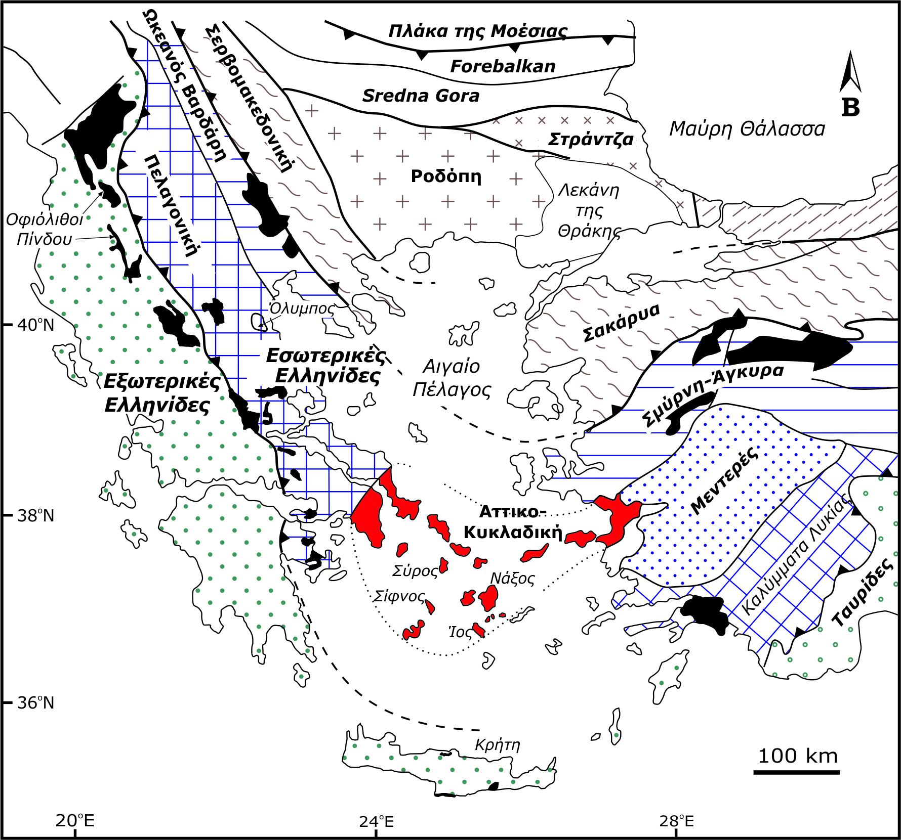
Προσαύξηση και Ελληνίδες

Slide 21
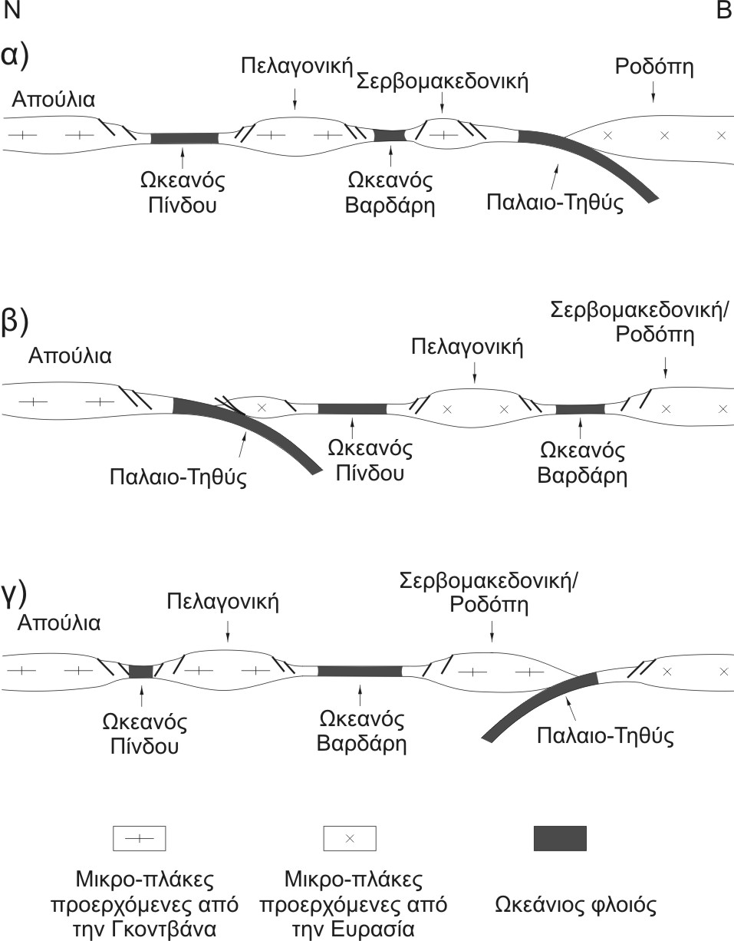
Οι Ελληνίδες και οι ωκεανοί

Slide 22
Κεφάλαιο 3^{ο} :
Ενότητα Παξών ή Προαπούλια
Το αντίκλινο του Αίνου στην Κεφαλληνία, αντιπροσωπεύει μια τυπική εμφάνιση της ενότητας Παξών και μια αντιπροσωπευτική γεωλογική δομή.

Slide 23
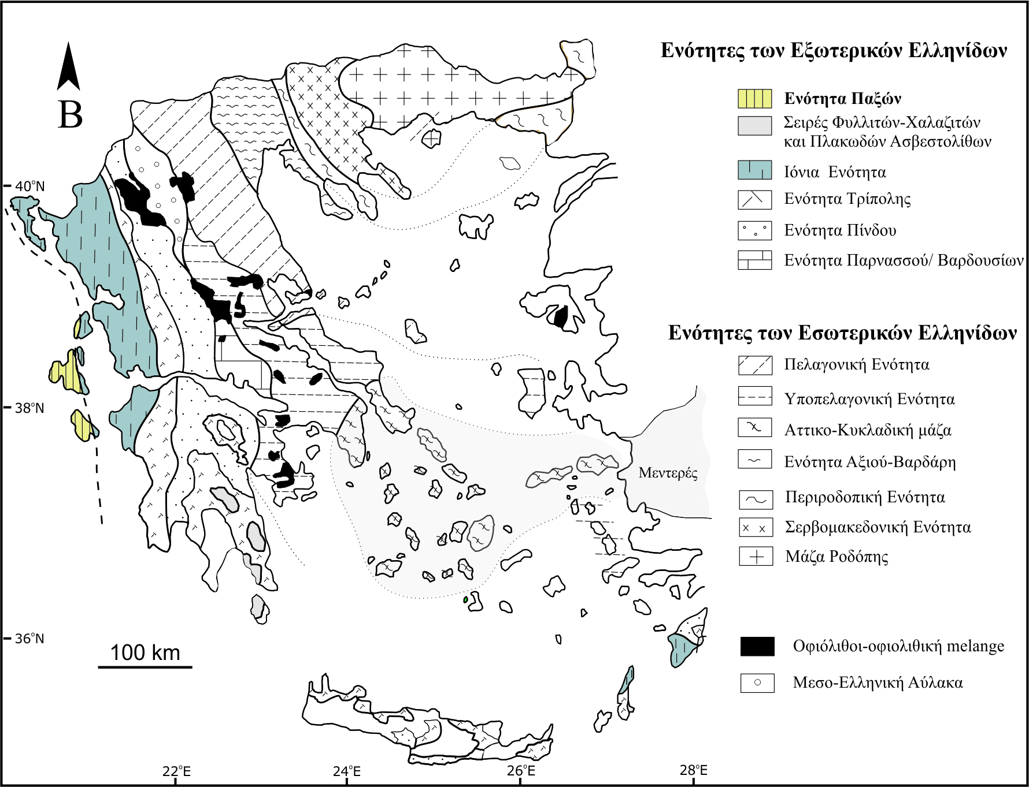
Η εξάπλωση της ενότητας Παξών

Slide 24
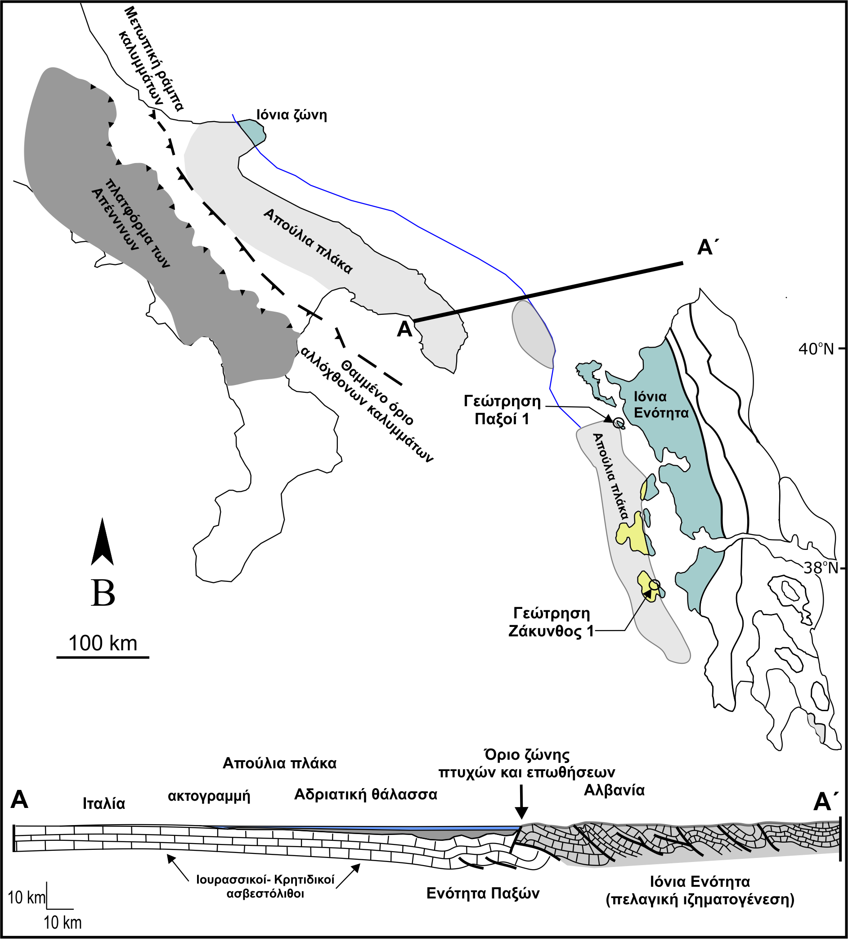
Η εξάπλωση της ενότητας Παξών
Τα όρια της Απούλιας πλάκας στην Ιταλία και την Ελλάδα. Στην εικόνα δείχνονται και οι θέσεις των γεωτρήσεων Παξοί 1 και Ζάκυνθος 1 και η γεωλογική τομή που δείχνει τη σχέση της Απουλίας πλάκας με τη ζώνη πτυχών και επωθήσεων στην Αλβανία.

Slide 25
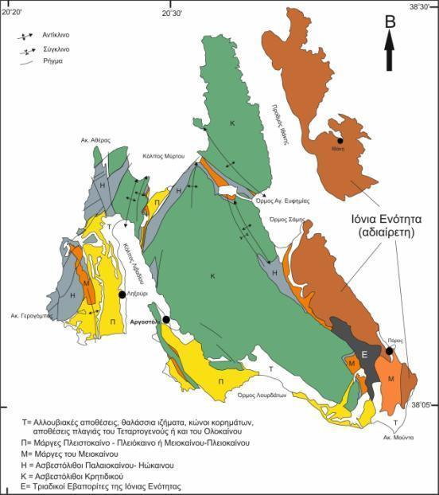
Η ενότητα Παξών στα Ιόνια νησιά

Slide 26
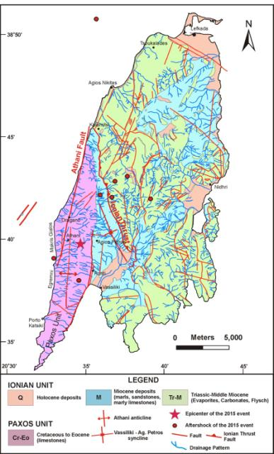
Η ενότητα Παξών στα Ιόνια νησιά

Slide 27
Η ενότητα Παξών στα Ιόνια νησιά
Κύριο χαρακτηριστικό της ενότητας είναι η συνεχής ανθρακική ιζηματογένεση, από το Μέσο Τριαδικό έως το Ολιγόκαινο.
Στην ενότητα δεν απαντάται τυπική ιζηματογένεση φλύσχη που είναι χαρακτηριστική για τις υπόλοιπες εξωτερικές Ελληνίδες. Το γεγονός αυτό οδήγησε πολλούς ερευνητές να τη θεωρήσουν ως αυτόχθονη ενότητα πάνω στην οποία επωθείται η ανατολικότερα ευρισκόμενη Ιόνια ενότητα.
Η στρωματογραφία της ενότητας Παξών είναι γνωστή σε επιφανειακές εμφανίσεις στα νησιά του Ιονίου κυρίως από το Μέσο Κρητιδικό και εντεύθεν και περιλαμβάνει ανθρακικές αποθέσεις. Τα παλαιότερα στρωματογραφικά μέλη της ενότητας απαντώνται κατά βάση σε γεωτρήσεις για πετρέλαιο που έγιναν στους Παξούς και στη Ζάκυνθο.

Slide 28
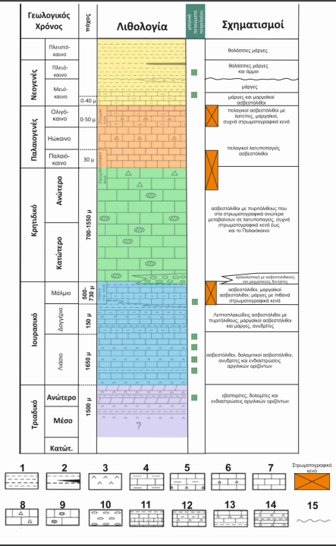
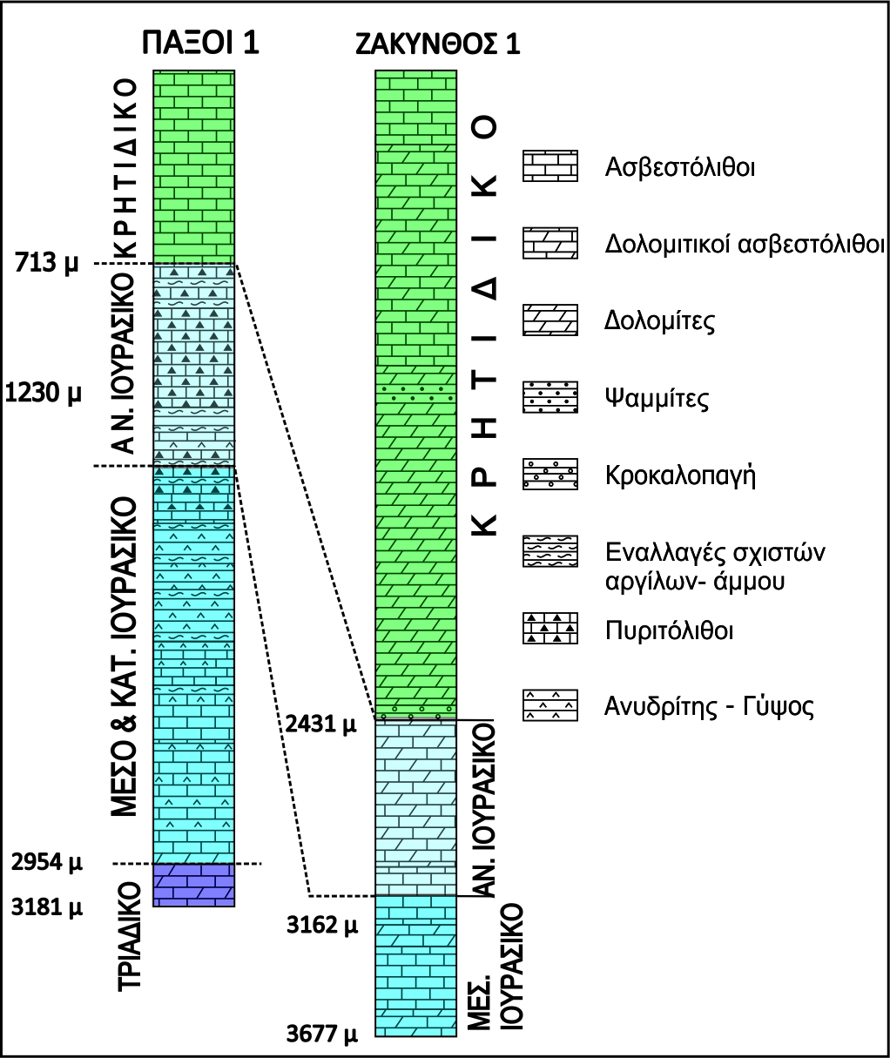
Λιθοστρωματογραφική στήλη της ενότητας Παξών
1) Θαλάσσιες μάργες,
2) θαλάσσιες μάργες και άμμοι με ενδιαστρώσεις λιγνίτη. (3) εβαπορίτες,
4) ασβεστόλιθοι και μαργαϊκοί ασβεστόλιθοι,
5) πελαγικοί μαργαϊκοί ασβεστόλιθοι (± φακοί πυριτολίθων)
6) ασβεστόλιθοι πελαγικής – νηριτικής φάσης, με λατυποπαγείς ορίζοντες. (7) πελαγικοί ασβεστόλιθοι
8) ασβεστόλιθοι πελαγικής – νηριτικής φάσης με θραύσματα Ρουδιστών
9) πελαγικοί ασβεστόλιθοι με κονδύλους και σπάνιες πυριτικές ενδιαστρώσεις
10) κροκαλοπαγή με κροκάλες εκρηξιγενών πετρωμάτων
11) πελαγικοί ασβεστόλιθοι και δολομιτικοί ασβεστόλιθοι με σπάνιες ενστρώσεις πυριτολιθών ή/και μαύρων αργιλικών στρωμάτων,
12) ασβεστόλιθοι, άργιλοι και ανυδρίτες,
13) ασβεστόλιθοι με διαστρώσεις μαύρων αργίλων και ανυδριτών,
14) εβαπορίτες με διαστρώσεις αργίλων,
Δυναμικό μητρικών πετρωμάτων πετρελαίου αυτά χωρίζονται σε (1)= πιθανά, (2)= ελπιδοφόρα και (3)= αξιόπιστα.
15) ασυμφωνία

Slide 29
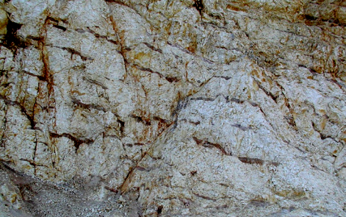
Κρητιδικοί ασβεστόλιθοι με φακούς καφέ πυριτόλιθων στη ΝΔ Λευκάδα.
(α) Πλακώδεις ασβεστόλιθοι Αν. Κρητιδικού παραμορφωμένοι από πυκνό σχισμό.
β) άστρωτοι δεντριτικοί ασβεστόλιθοι του Ηωκαίνου βόρεια Κεφαλληνία (Καρδακάτα).

Slide 30
Κατακερματισμένοι Ηωκαινικοί ασβεστόλιθοι στον κόλπο της Αγίας Κυριακής, στη βόρεια Κεφαλλήνια.

Slide 31
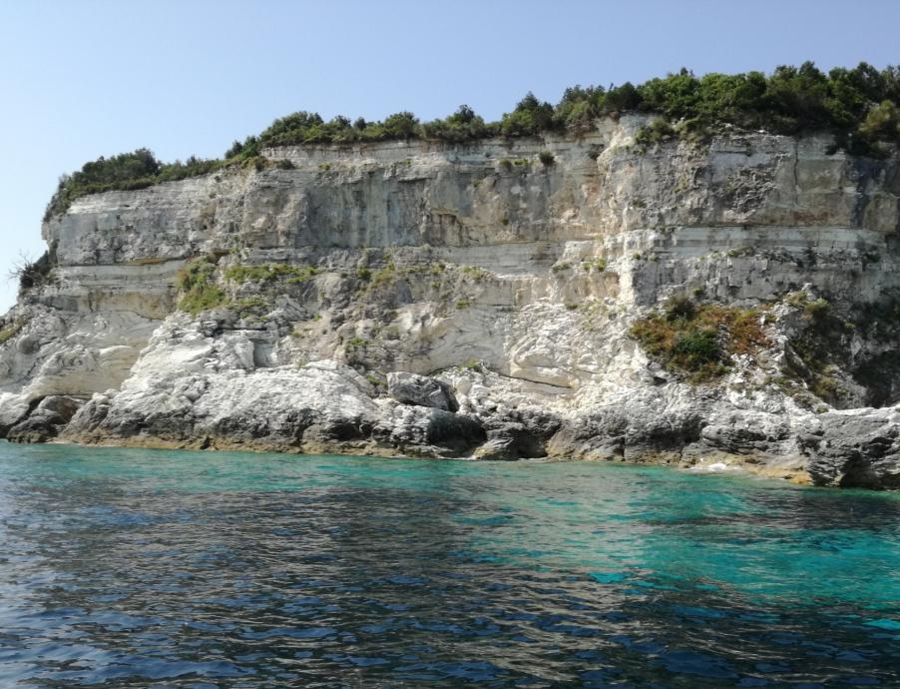
Κάτω Ολιγοκαινικοί σχηματισμοί στους Αντίπαξους (32.4-30.1 Ma)

Slide 32
Μειοκαινικής ηλικίας απόθεσης ψαμμίτες και άργιλοι στην δυτική Κεφαλληνία.

Slide 33
Γεωλογικός χάρτης της ΝΑ Ζακύνθου στον οποίο φαίνονται τα Νεογενή ιζήματα της ενότητας Παξών.

Slide 34
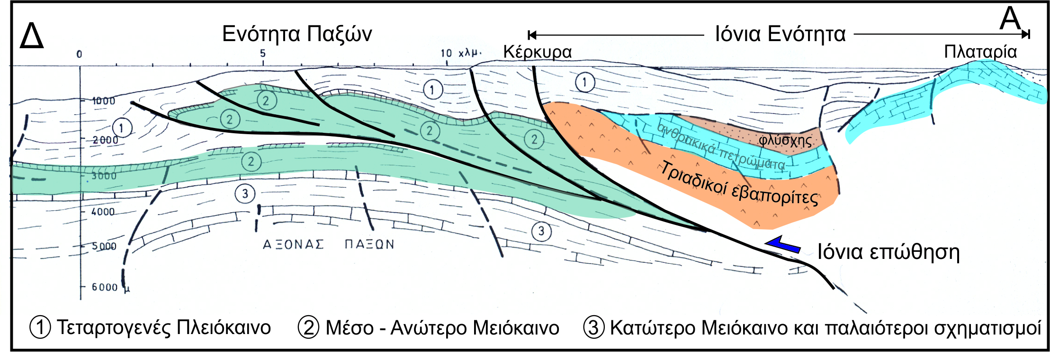
Σεισμικά στοιχεία μεταξύ Ηπείρου και Κέρκυρας στην οποία φαίνονται τα Νεογενή (Πλειόκαινο – Μειόκαινο) ιζήματα της ενότητας Παξών και η σχέση μεταξύ ενότητας Παξών και Ιόνιας.

Slide 35
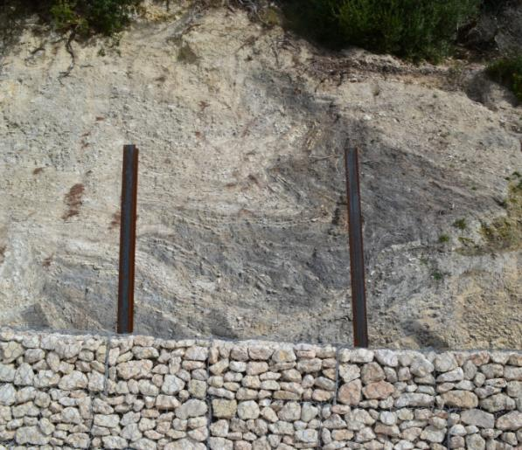
Στη ενότητα έχουν ανορυχθεί πριν από δεκαετίες δύο βαθιές γεωτρήσεις από την ESSO Hellenic η ΠΑΞΟΙ-1 και η ΖΑΚΥΝΘΟΣ-1. Η γεώτρηση άρχισε στην Ζάκυνθο τις 29-01-1961. Οι γεωτρήσεις προσέφεραν στοιχεία βάθους και δείχνουν ότι το ενδιαφέρον για ανεύρεση υδρογονανθράκων στην Δ Ελλάδα είναι παλιό και βασίζεται σε μητρικά πετρώματα όπως της εικόνας.
Στρωματογραφικές στήλες βαθέων γεωτρήσεων στη ενότητα Παξών.

Slide 36
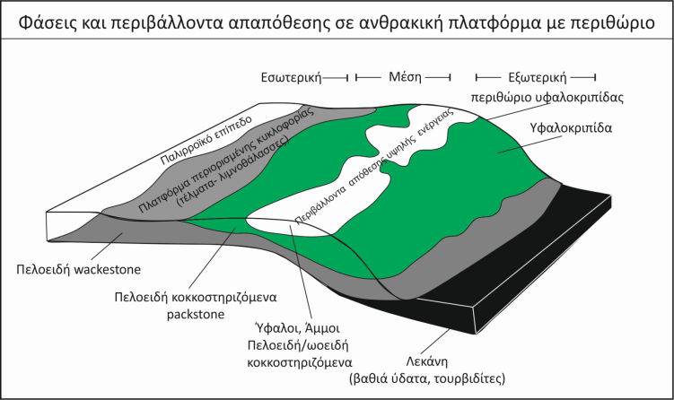
Οι ασβεστόλιθοι σχηματίζονται σε περιβάλλοντα κοντά στη χέρσο ή στην υφαλοκρηπίδα ή σε περιβάλλον ανοικτής θάλασσας. Για δούμε που έχουν σχηματισθεί οι ασβεστόλιθοι χρησιμοποιούνται πολλών ειδών δείκτες περιβάλλοντος απόθεσης όπως π.χ. τα πελοειδή, τα ωοειδή, ή ο ιστός wackestone και packstone, τα απολιθώματα κλπ. Η αξία αυτών των αναλύσεων ενδιαφέρει τη βιομηχανία του πετρελαίου αλλά και την κατανόηση της παλαιοπεριβαλλοντικής εξέλιξης μιας περιοχής.

Slide 37
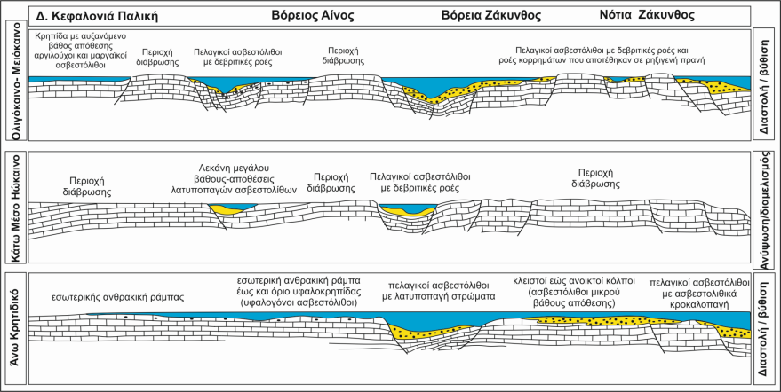

Slide 38
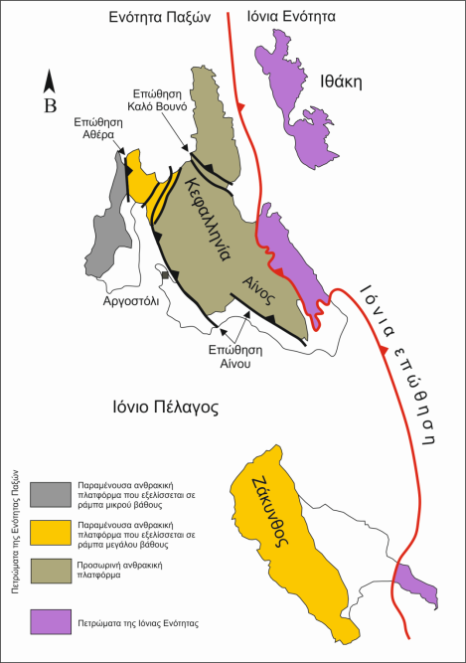

Slide 39
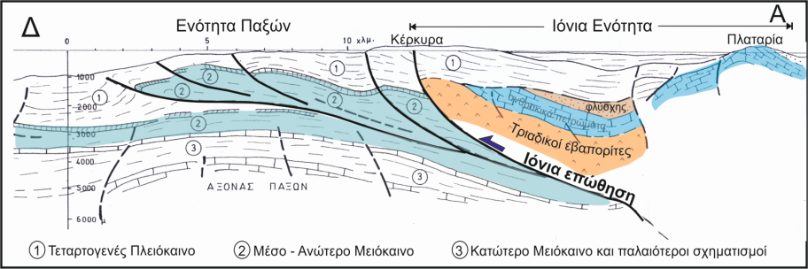
Τεκτονική
Η ενότητα χαρακτηρίζεται από μεγάλα σύγκλινα και αντίκλινα με άξονες ΒΒΔ- έως ΒΔ-ΝΑ και παράλληλες επωθήσεις. Οι πτυχές έχουν όρθια έως ελαφρά κεκλιμένα αξονικά επίπεδα. Οι επωθήσεις έχουν κλίση προς τα ανατολικά και ροπή προς τα δυτικά. Αντίκλινα Βραχίωνα, Αίνου Αργοστολίου και Άσσου. Στη Λευκάδα υπάρχει το αντίκλινο Αθανίου και το σύγκλινο του Αγ. Πέτρου.

Slide 40
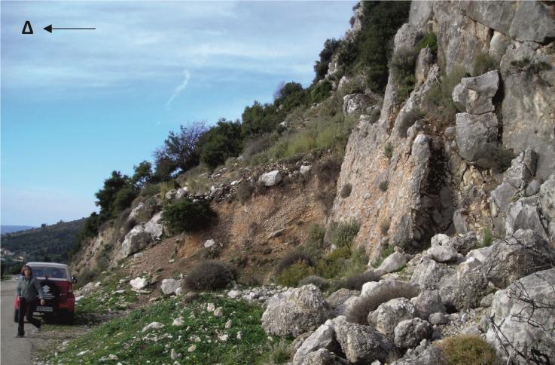
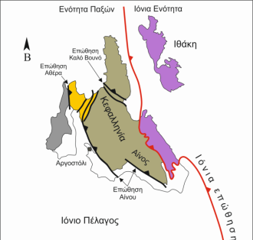
Επώθηση Αίνου

Slide 41
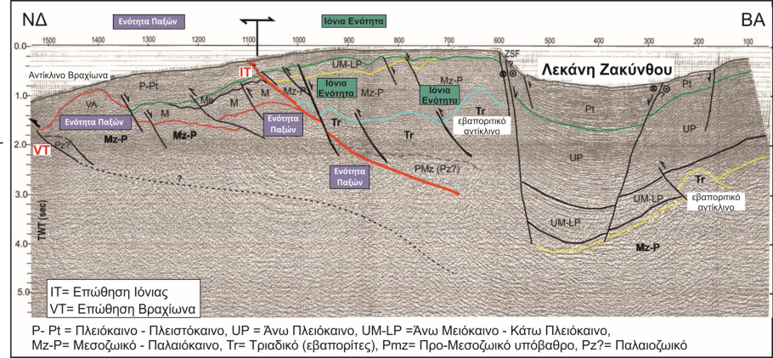

Slide 42
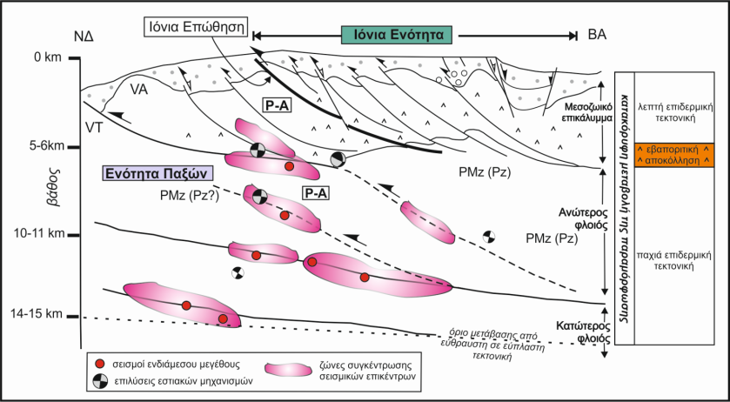
Η δομή του φλοιού στην Ζάκυνθο και η σχέση της με την σεισμικότητα

